Slide 1
Snaky
Avec Godot

Slide 2
Démarrage Première partie
Sommaire:
Créer un nouveau projet
Organiser le projet
Créer une nouvelle scène
Donner un comportement à la première version de Snaky le serpent

Slide 3
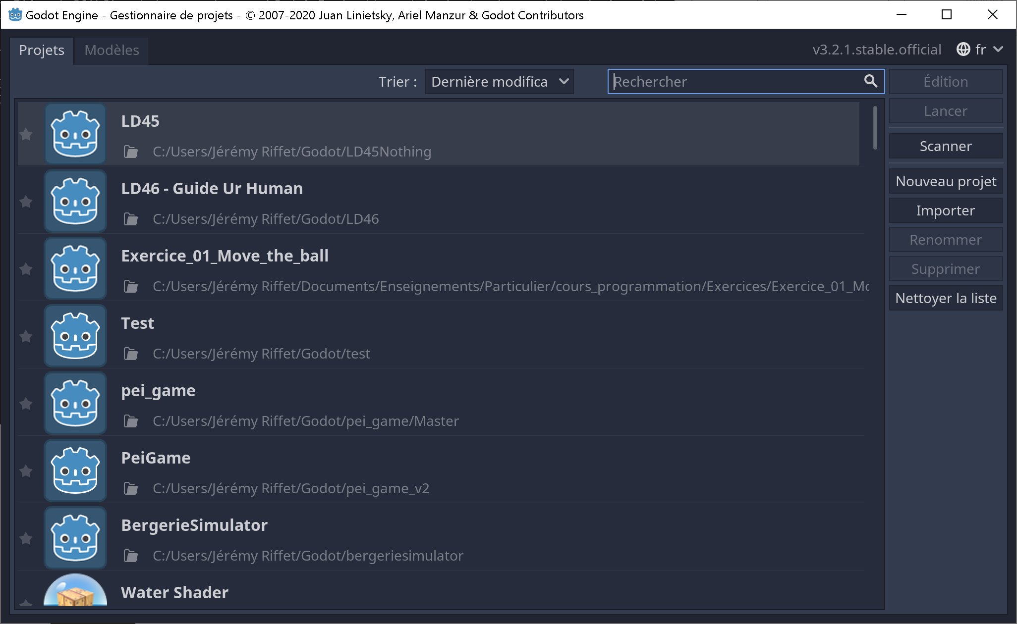
Démarrage Premiere partie
Créer un nouveau projet avec Godot qui sera appelé « Snaky »

Slide 4
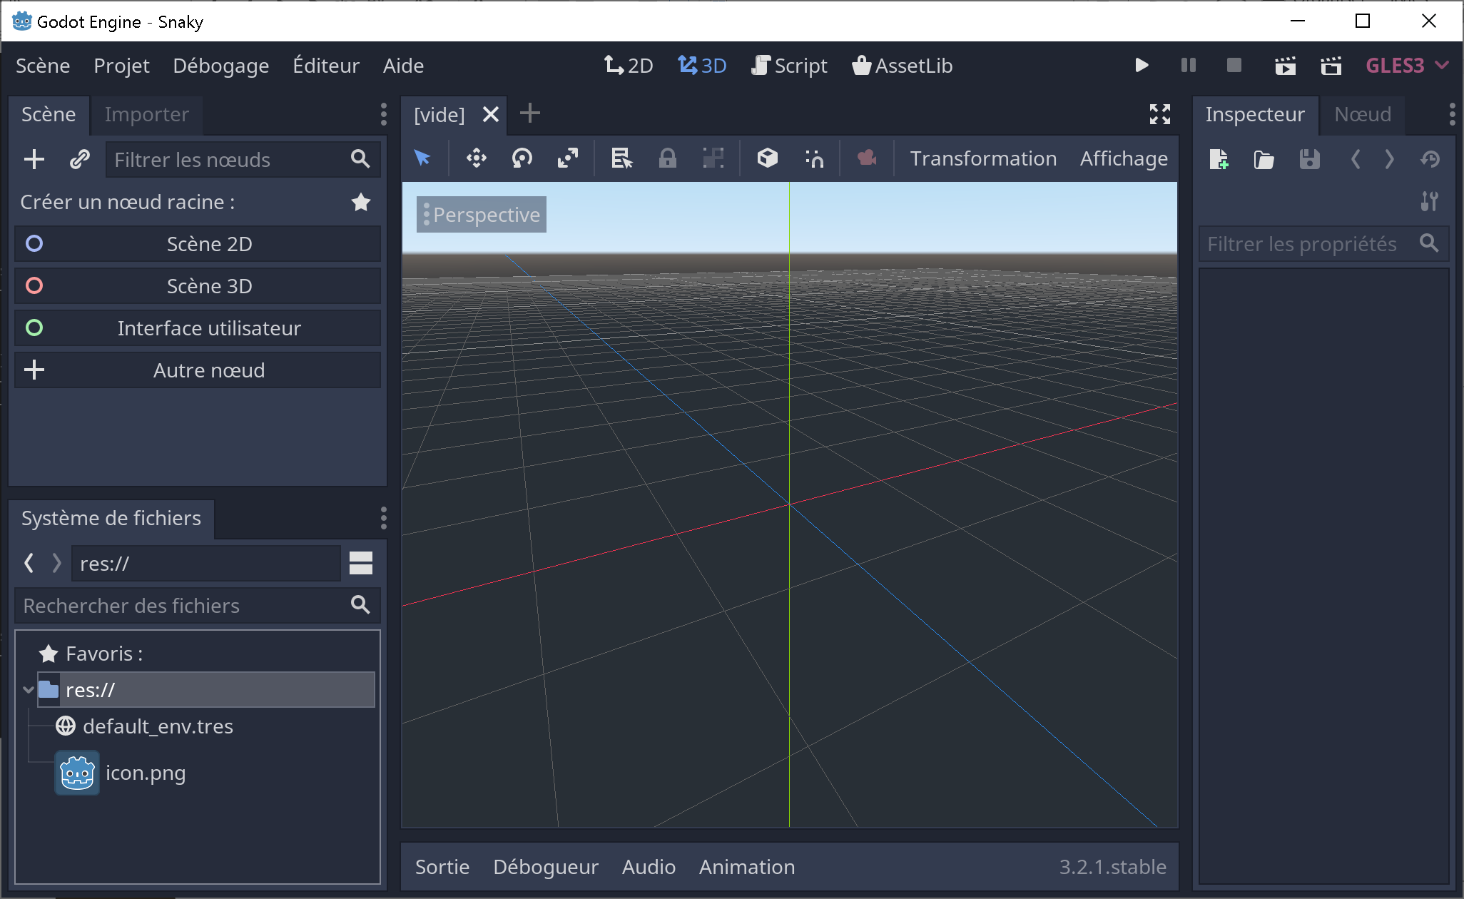
Démarrage Premiere partie
Organiser le projet de la façon suivante:
Un dossier appelé « Scenes » pour mettre les scènes
Un dossier appelé « Scripts » pour mettre les scripts
Un dossier appelé « Assets » pour mettre les ressources (images entre autres)
Cliquer sur le dossier res:// en bas à gauche pour faire apparaître le menu contextuel.
Plusieurs options sont données dont la création d’un nouveau dossier.

Slide 5


Démarrage Premiere partie
Créer une nouvelle scène qui sera appelée « Snaky ». Bien faire attention que cette nouvelle scène soit dans le dossier « Scenes » !
La création d’une nouvelle scène demande d’ajouter un nœud comme racine de la scène. On veut un nœud de type Node2D comme nœud racine. Celui si sera également appelé « Snaky »
Pour finaliser la création de la scène, enregistrer la scène dans le dossier « Scenes »
Dans cette nouvelle scène, ajouter un premier nœud enfant de type Sprite appelé « Head » et ajouter un nœud enfant à « Head » de type Sprite appelé « Body »
Ajouter un script à « Head » et ajouter un script à « Body » (Bien placer les scripts dans le dossier « Scripts »
L’ajout d’un script est réalisé avec l’icône dans la zone de l’arbre de la scène
Bien décocher l’option « Script intégré »
Changer le chemin du script en cliquant sur l’icône à droite du chemin par défaut
Résultat diapositive suivante

Slide 6
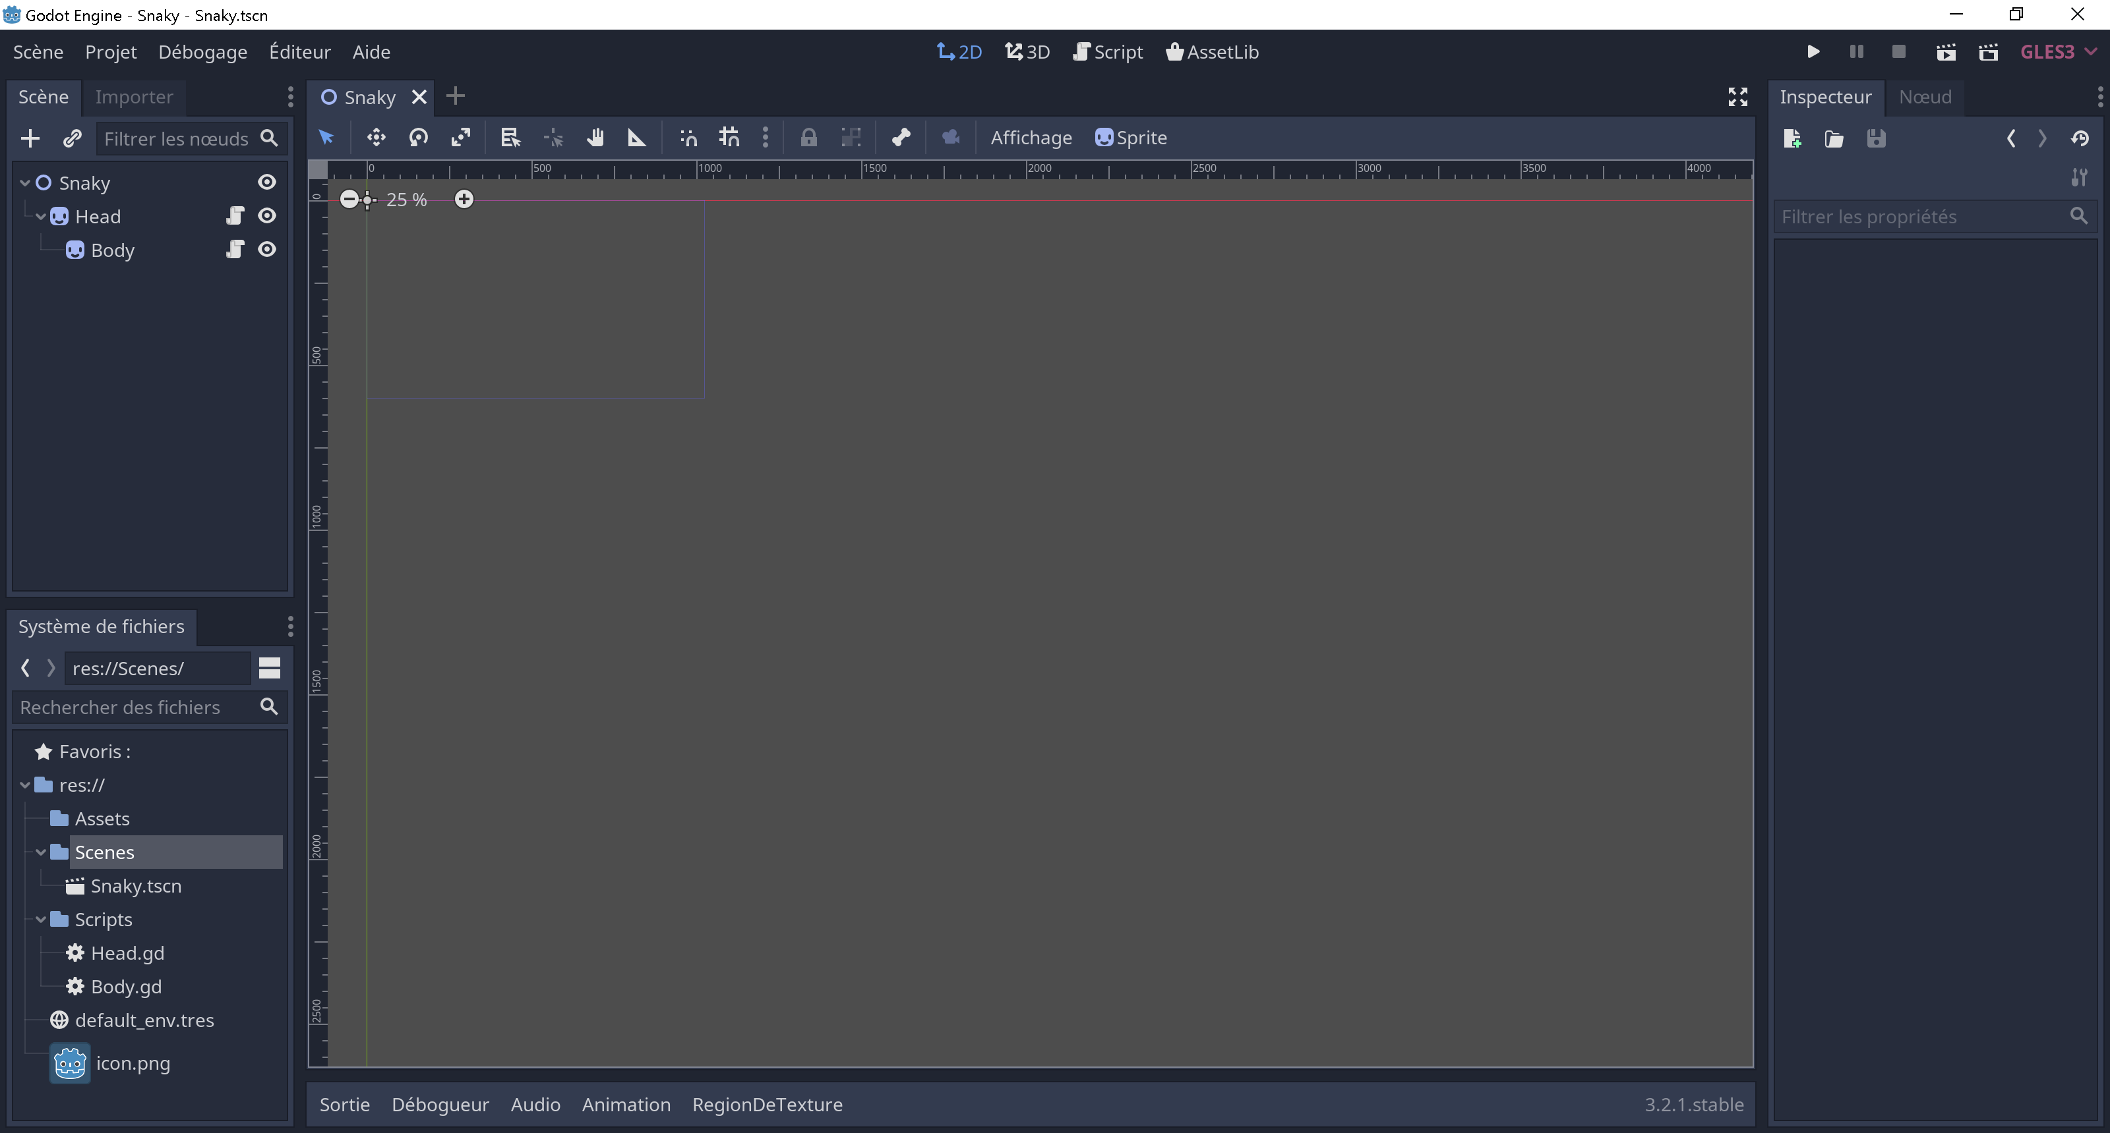
Démarrage Premiere partie

Slide 7

Démarrage Premiere partie
Donner un premier comportement à Snaky
Aller dans le script du nœud « Head » et lui donner le même comportement qu’au ballon dans les exercices faits auparavant:
Ajouter 4 fonctions « go_down », « go_up », « go_right », « go_left » et faire en sorte que le nœud « Head » ne puisse pas sortir de l’écran.
Ajouter une autre fonction « get_input » et appeler les fonctions ci-dessus en fonction des inputs reçus
Voilà un exemple pour tester un Input:
La liste des inputs dont on a besoin pour le moment : « ui_down », « ui_up », « ui_right », « ui_left »
Ajouter la fonction « _process(delta) » au script et appeler dedans la fonction « get_input »

Slide 8
Démarrage Premiere partie
Phase de test :
Le nœud « Head » est de type Sprite. Dans ces propriétés à droite, il y a un champs vide pour la texture. Temporairement, glisser l’image de la tête du Godot dans ce champs vide (image en bas à gauche dans la partie système de fichiers).
Placer le nœud « Head » au centre de la scène et tester si tout fonctionne.

Slide 9
Démarrage Premiere partie
Bonus
Donner un premier comportement à Snaky
Aller dans le script du nœud « Body »
Réfléchir sur comment faire en sorte que le nœud « Body » suive le même chemin que fait le nœud « Head » comme un vrai serpent.

Slide 10
Démarrage Premiere partie
Astuces
Créer une variable globale pour stocker l’ancienne position du nœud « Head »:
Déclarer la variable en haut du script en dessous de la ligne « extends Sprite »
Cette variable est accessible de n’importe où dans le script
Ecrire une fonction appelée « follow » qui va calculer le déplacement du nœud « Head » à partir de son ancienne et de sa nouvelle position (Stocker son ancienne position dans une variable globale).
On peut stocker l’ancienne position du nœud « Head » dans la fonction « _process(delta) »

Slide 11
Démarrage Premiere partie
Utiliser une Line2D pour représenter Snaky:
Faire bouger chacun des points de la Line2D pour faire en sorte que Snaky se déplace comme un serpent
Ajuster le nombre de points dans la Line2D de Snaky pour donner l’impression d’un mouvement fluide
Déplacer Snaky librement à l’écran
Faire en sorte que Snaky ne puisse pas sortir de l’écran
Permettre de changer la vitesse de Snaky (Utilisation d’une variable export*)
*Vu au prochain cours

Slide 12
Démarrage Premiere partie
Utiliser une Line2D pour représenter Snaky:
Faire bouger chacun des points de la Line2D pour faire en sorte que Snaky se déplace comme un serpent
Ajuster le nombre de points dans la Line2D de Snaky pour donner l’impression d’un mouvement fluide
Déplacer Snaky librement à l’écran
Faire en sorte que Snaky ne puisse pas sortir de l’écran
Permettre de changer la vitesse de Snaky (Utilisation d’une variable export*)
*Vu au prochain cours

Slide 13
Démarrage Premiere partie
Placer des fruits dans la scène
Chaque fruit est une scène composée d’un Sprite, d’un CollisionShape et d’un Area2D
Les fruits sont instanciés dans la scène principale
Faire en sorte que ces fruits soient mangés par Snaky lorsqu’il passe dessus
Ajouter une CollisionShape et un Area2D à Snaky
Gérer la collision entre le fruit et Snaky
Lorsque le fruit est mangé, celui-ci doit disparaitre de l’écran

